Slide 1



04计本专业网站规划与实现
—面向对象设计文档
成员列表
孟庆悦、 孙世玉、王 玲
王玉香
向泽勇、 周 凯、陶蔚海

Slide 2

模块设计与实现
1、登录
2、个人信息管理
3、班级留言板
4、班级通讯录
5、学生管理
6、成绩管理

Slide 3
登录模块设计
1、概要介绍
登录模块提供用户的登录，用户只有在成绩登录后才能访问信息，登录要求用户输入用户名和密码以及验证码，登录验证系统首先验证验证码，验证码匹配成功后再进行系统验证用户名和密码，根据用户的权限，调出不同的用户界面。
2、界面设计
登录界面和首页是同一个界面，在首页的左上角就是登录框，运行系统和自动产生一个验证码，界面设计如下：

Slide 4
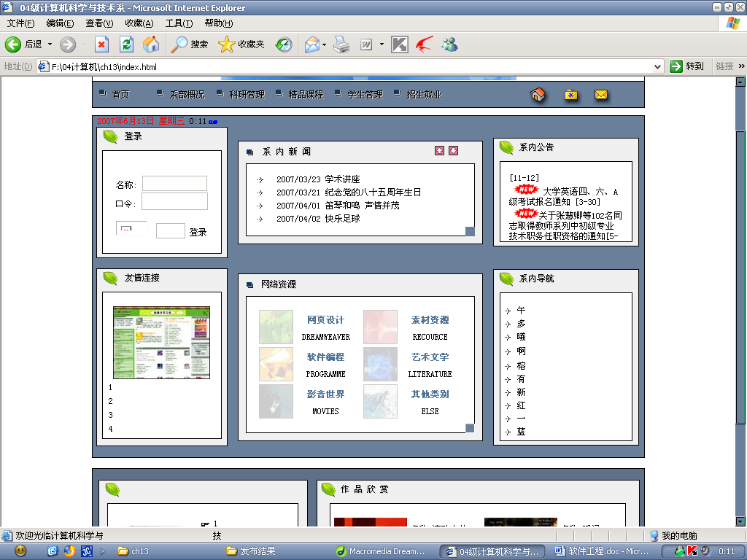
返回

Slide 5
个人信息管理模块设计
1、概要介绍
个人信息管理模块是用户和管理员都存在的界面，它主要是对用户和管理员个人信息的查看和修改，同时还提供修改个人密码的功能。
2、界面设计
本系统的个人信息管理模块由两部分组成：管理员和一般用户这两个不同身份的人对个人信息的管理模块的操作也不一样，比如修改，查看各有一个按钮对个人信息进行操作。

Slide 6
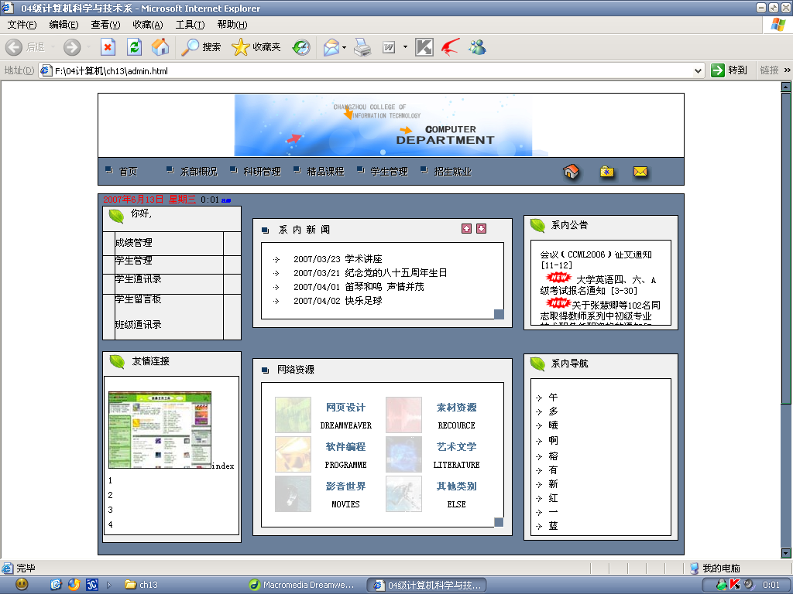
2.1 管理员界面

Slide 7
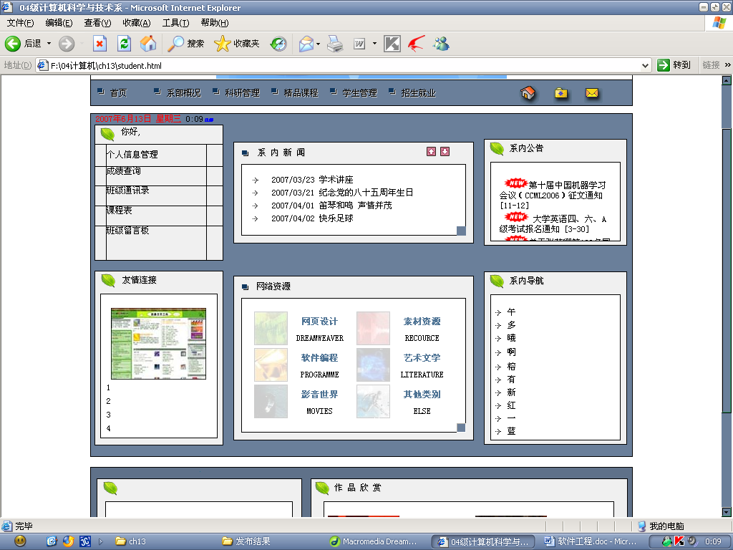
2.2 用户界面
返回

Slide 8
留言板模块设计
1、概要介绍
留言板主要是对用户在留言信息进行管理，04计本的用户可以随意在留言板中畅所欲言然后将自己意见保存在数据库中。
2、界面设计
本界面含有一个留言板可以查看以前各个同学留下的意见，下面就要一个空白的留言信息板用户可以在里面留言然后在邮箱和用户名中留下正确的信息操作完成后点击提交按钮将信息写入数据库，用户这时可以在另一个界面看见自己在留言

Slide 9
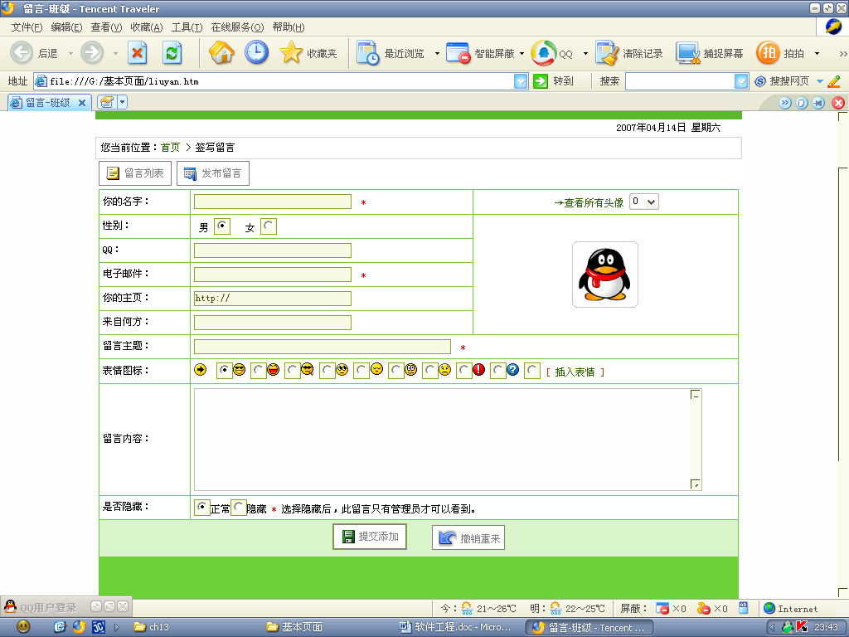
返回

Slide 10
班级通讯录模块介绍
1、概要介绍
班级通讯录主要对班级学生的联系信息进行管理，用户可以查看自己的信息，修改自己信息但名字和学号不能改，这个权限只有管理员才有并且管理员还可以对所有人的信息进行修改和删除。
2、界面设计
一般用户只能点击察看信息查看自己的信息并队名字和学号其它的信息进行修改。管理员则点击查看按钮可对所有人的信息进行查看并可通过修改按钮对学生信息进行修改，删除按钮则可删除不在同学的信息

Slide 11
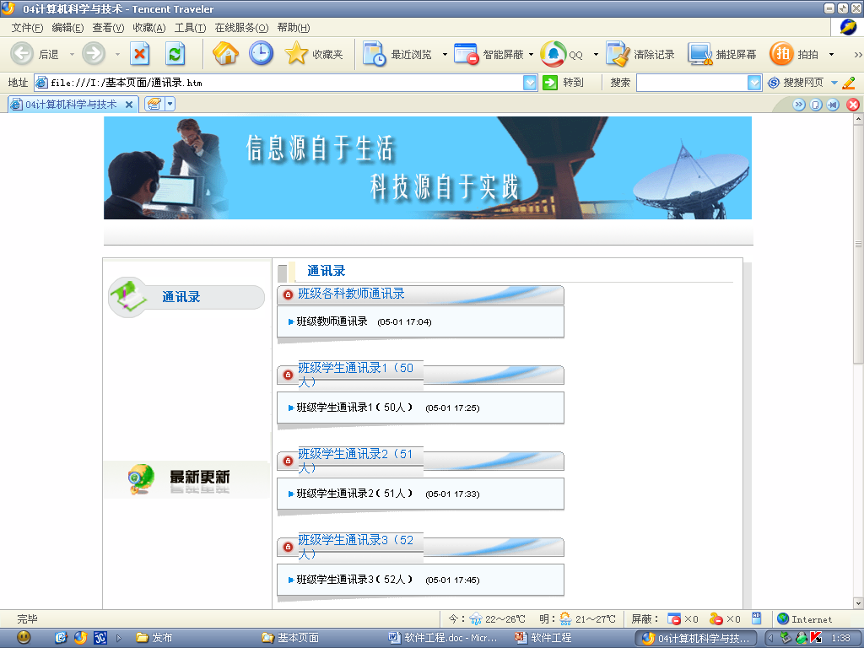
返回

Slide 12
学生管理模块设计
1、概要介绍
学生管理模块是管理员界面，它用于对学生基本信息实现添加、删除、查找以及修改等功能操作。在添加和删除学生信息时还会向别的模块发送消息，别的模块在收到消息后再调用相应的用例做操作。
2、界面设计
点击管理员界面的学生管理按钮，直接进入学生管理界面，其界面设计：

Slide 13
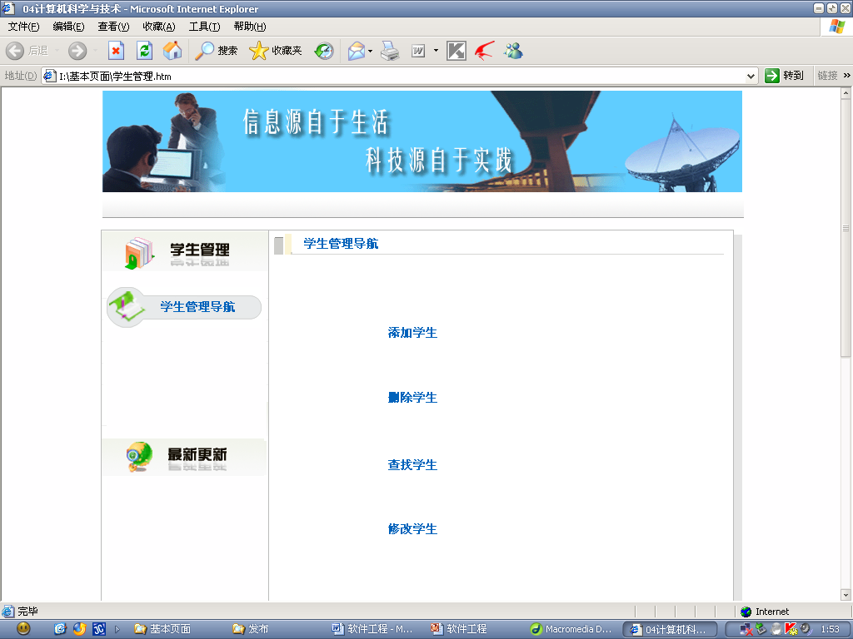
返回

Slide 14
成绩管理模块设计
1、概要介绍
成绩管理模块是用来管理学生成绩的，对学生提供了查看成绩和学分的功能，对管理员，还可以实现成绩的添加、删除、新建成绩记录和修改成绩等功能。
2、界面设计
这个界面上放置了各个操作按钮，点击不同的按钮即可进入相应的页面操作，界面设计如下：

Slide 15
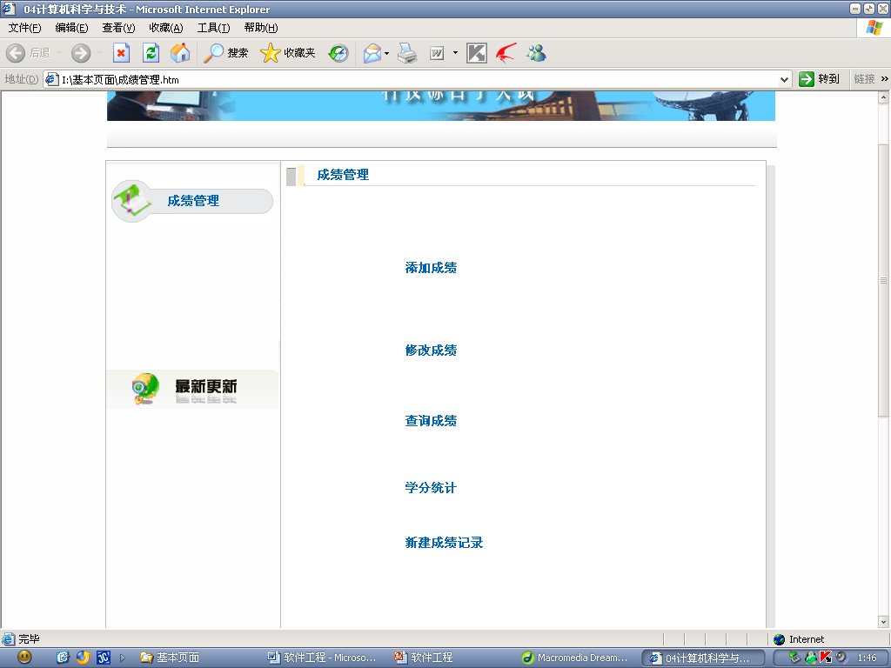
2.1 管理员界面

Slide 16
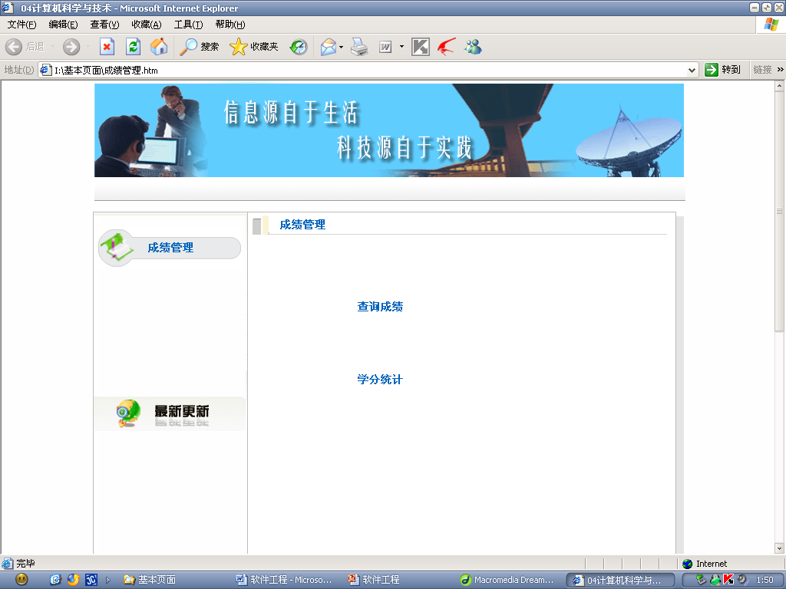
2.2 用户界面
返回

